Slide 1
电机与驱动

Slide 2
无刷电调调速原理_一文看懂有刷直流电机与无刷直流电机工作原理！_wx963619d5940e4c5b的博客-CSDN博客
https://blog.csdn.net/weixin_35926446/article/details/112779737?utm_medium=distribute.pc_relevant.none-task-blog-2~default~baidujs_title~default-1.no_search_link&spm=1001.2101.3001.4242

Slide 3
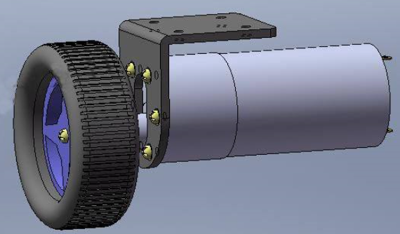
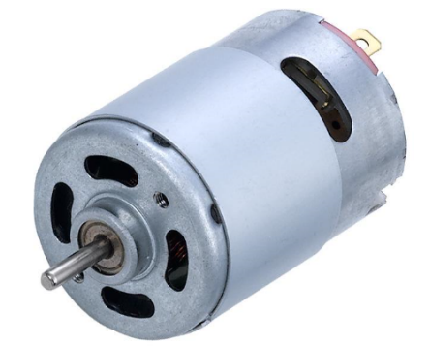
轮子与电机
轮子
轮子与电机同轴，通过与地面的摩擦，反作用力驱动轮子（及其他的结构）运动
电机
电机带动轮子，为机器人的移动提供动力。
电机
电能转换为机械能

Slide 4
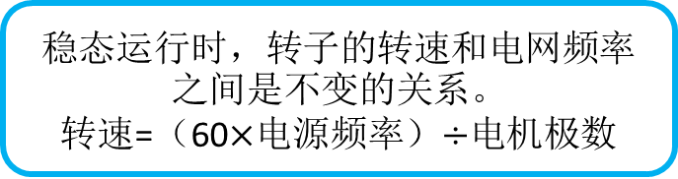
9.1 电机的分类
直流有刷电机
直流电机
直流无刷电机
电机
交流电机
同步电机
稳态运行时，转子的转速和电网频率之间是不变的关系。
转速=（60$×$电源频率）$÷$电机极数
异步电机
电机的转子转动的速度与定子所产生的旋转磁场的旋转速度不一致

Slide 5
一些分类方式
分类依据 | 种类
输入电机的电流是直流电还是交流电 | 直流电机、交流电机
有无电刷 | 有刷电机、无刷电机
转子转动的速度与定子所产生的旋转磁场的旋转速度关系 | 异步电机、同步电机
有无永磁铁 | 永磁电机、非永磁电机
有无传感器 | 有感电机、无感电机
转子在外侧还是内侧 | 外转子电机、内转子电机

Slide 6
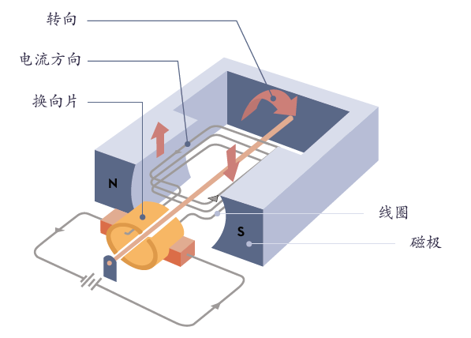
直流有刷电机与无刷电机
电机的工作原理
根据左手定则，通电的线圈在磁场中受到电磁力的作用，开始转动。电能转换为机械能。
单个线圈，在不同位置受力不同，转速不可能平稳。

Slide 7
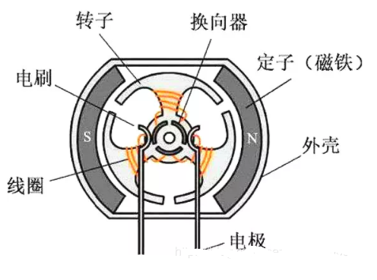
直流有刷电动机
有刷电机采用机械换向，磁极不动、线圈旋转。电机工作时，线圈和换向器旋转，电刷不转。线圈电流方向的交替变化是随电机转动的换相器和电刷的接触来完成的。
1、有刷电机结构简单，成本价格低；
2、相互滑动会摩擦电刷，造成损耗，需要定期更换电刷；
3、电刷与换向器接头之间通断交替，会发生电火花，产生电磁波，干扰电子设备。

Slide 8
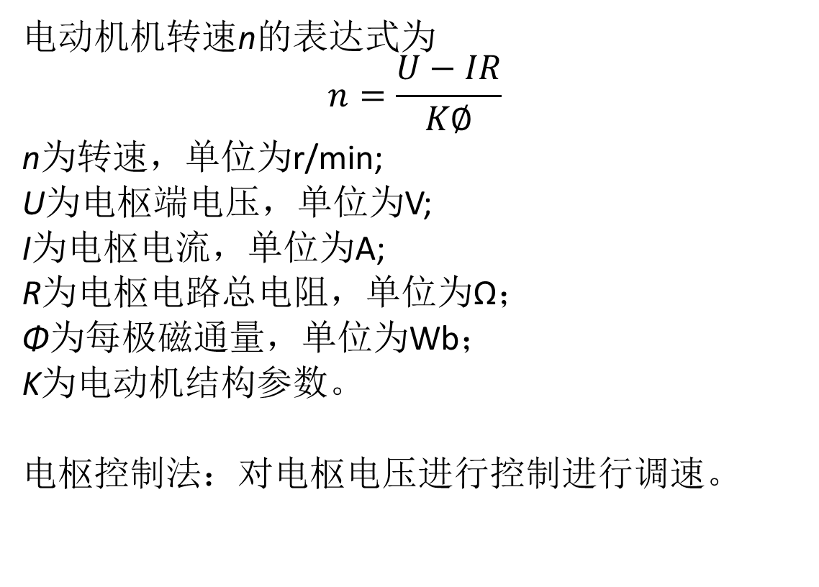
直流有刷电机的调速控制
电动机机转速n的表达式为
$$n=\frac{U−IR}{K∅}$$
n为转速，单位为r/min;
U为电枢端电压，单位为V;
I为电枢电流，单位为A;
R为电枢电路总电阻，单位为Ω；
Φ为每极磁通量，单位为Wb；
K为电动机结构参数。
电枢控制法：对电枢电压进行控制进行调速。

Slide 9
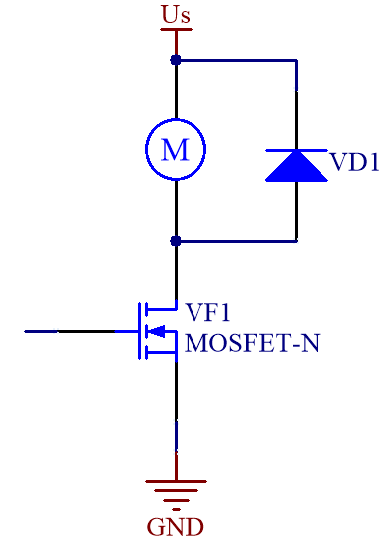
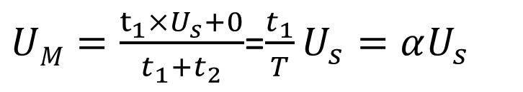
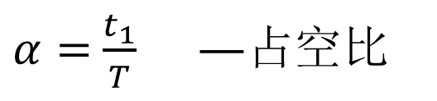
9.3 PMW与驱动原理
U_{i}
$UM=\frac{t_{1}×U_{s}+0}{t_{1}+t_{2}}$=$\frac{t_{1}}{T}U_{s}=αU_{s}$
t
t₁
t₂
U_{i}
_{T}
U_{M}
$α=$ $\frac{t_{1}}{T} —$占空比
U_{s}
t
t₁
t₂
_{T}
PWM:Pulse width modulation，脉冲宽度调制。通过调整PWM的周期、PWM的占空比而达到控制模拟信号。
本课程中，通过PMW实现调速。

Slide 10
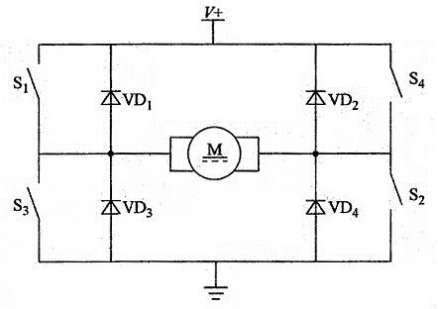
H桥电动机驱动
S₁、S₂、S₃和S₄分别代表4个具有开关性质的功率元件。
全桥式驱动电路的这4只开关管都应工作在饱和开关状态。
S₁、S₂为一组，S₃、S₄为另一组。
当S₁、S₂导通时，S₃、S₄断开，电动机两端加上正向电压，可以实现电动机的正转或反转制动；
当S₃、S₄导通时，S₁、S₂断开，电动机两端加上反向电压，实现电动机反转或正转制动。
两组的状态要求完全互补，一组导通时另一组必须断开。

Slide 11
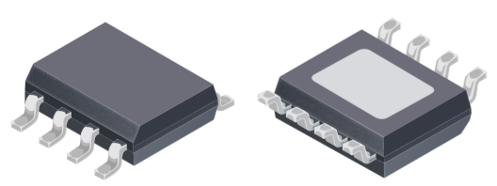
驱动器：集成电路A4950
A4950 ：Full-Bridge DMOS PWM Motor Driver
Designed for pulse width modulated (PWM) control of DC motors, the A4950 is capable of peak output currents to ±3.5 A and operating voltages to 40 V.

Slide 12
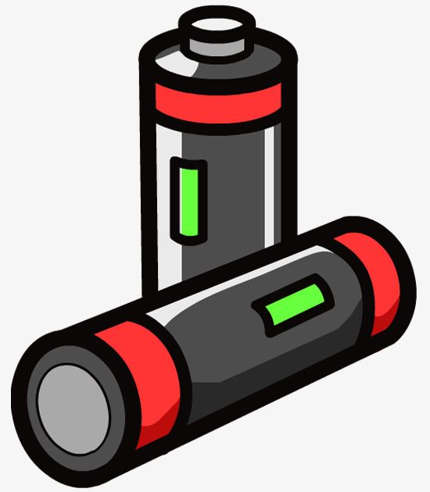
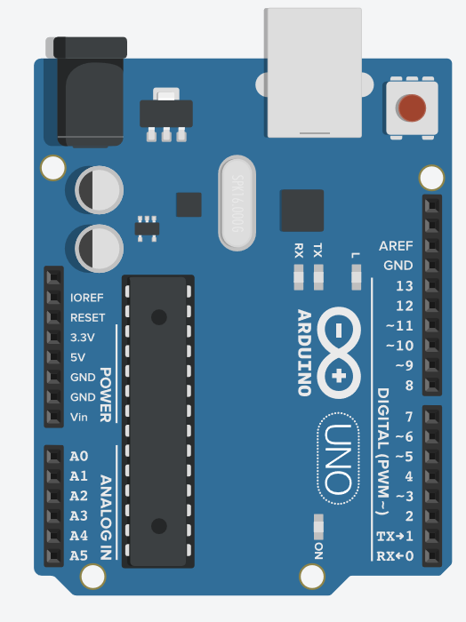
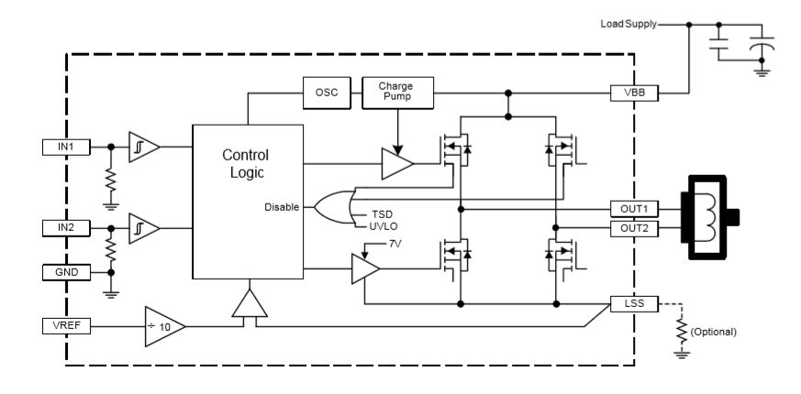
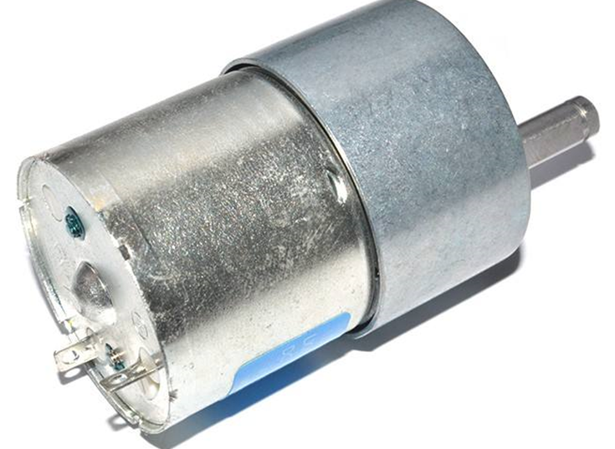
控制框图
电源系统
电机
驱动器
控制器

Slide 13
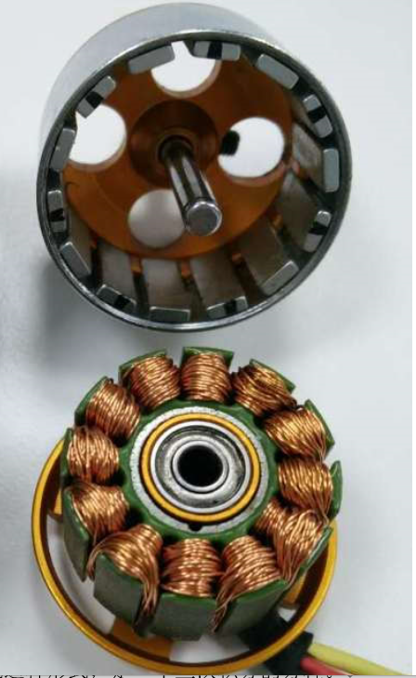
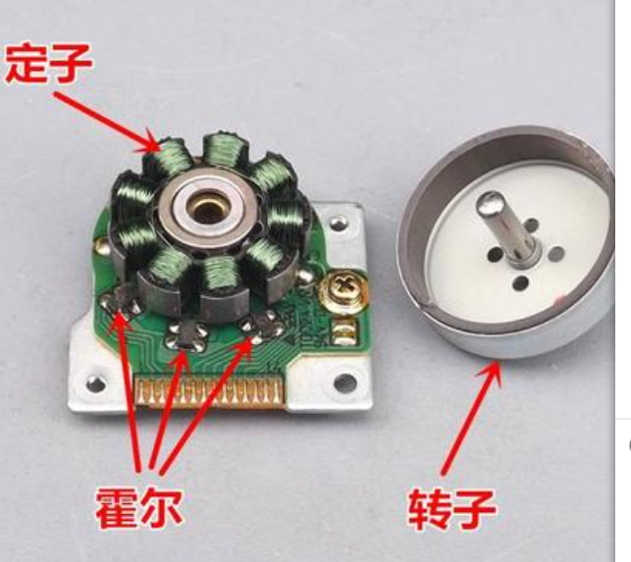
直流无刷电机
无刷电机采取电子换向：线圈不动，磁极旋转。通过霍尔元件，感知永磁体磁极的位置，使用电子线路，适时切换线圈中电流的方向，保证产生正确方向的磁力，驱动电机，消除了有刷电机关于电刷与换相器摩擦的缺点。

